Slide 1
CENTRO ESCOLAR CATOLICO SAN ANTONIO
JOSE VLADIMIR HERNANDEZ
OCTAVO GRADO
TERCER TRIMESTRE
UNIDAD: DIVERCIDAD DE LA VIDA
TEMA: LA CONTAMINACION DEL AGUA
JUAN CARLOS GARCIA

Slide 2
Mientras que a algunas personas poco les interesa el contaminar el agua

Slide 3
A OTRAS LES DUELE VER LA POCA CANTIDAD DE AGUA LIMPIA QUE LES QUEDA
Y LOS SALVADOREÑOS NO SOMOS LA ESEPCCION

Slide 4
Debido a su necesidad y uso, la disponibilidad de agua es uno de los factores que dictan el desarrollo de civilizaciones y culturas. En épocas pasadas, las actividades y las culturas se desarrollaban en zonas con abundante suministro de agua. Actualmente el crecimiento y el apogeo de las ciudades y urbanizaciones modernas están directamente relacionadas a la disponibilidad de agua.
En primer lugar, el agua es una de las sustancias esenciales para la vida. Para satisfacer las necesidades biológica de agua, cada persona necesita aproximadamente unos dos litros de agua diarios para beber.
A esto hay que añadir el agua que requiere para la eliminación de desperdicios en forma satisfactoria: para el baño, limpieza y aseo personal, lavado de ropa, lavado de trastos, etc.

Slide 5
Las causas de la escasez de agua son evidentes:
Al aumento constante de zonas urbanísticas con la consiguiente deforestación de esas áreas por las que antes se filtraban grandes cantidades de agua hacia nuestros mantos subterráneos, y por sus calles y carreteras asfaltadas que aceleran el retorno del agua al mar, ya que ésta no puede penetrar la superficie pavimentada.
Contribuye a la mala distribución del agua el que la gente no reside donde está el agua. Las urbanizaciones se hacen más en función de las condiciones del suelo y su rentabilidad que en función de su suministro de agua.
La creciente industria exige cada vez más ingentes cantidades de agua, tanto para la fabricación de sus productos, como para la refrigeración y eliminación de los sub-productos.
La falta de protección de nuestros mantos acuíferos. El volcán de San Salvador y el Cerro de San Jacinto aparecen cada vez más deforestados y siguen las talas, con lo que las fuentes de agua se agotarán más. A esto se añade que en la zona de lava del Volcán, lugar muy apto para la filtración del agua, se han asfaltado las pistas de carreras de autos "El Jabalí", que contribuyen a disminuir el aporte de agua a los mantos acuíferos.
En San Salvador se extrae el agua a mayor velocidad que la de su recarga (velocidad a la que el agua se escurre dentro de la tierra desde su superficie). Por ello los niveles del agua subterránea se están alejando y ésta debe bombearse a la superficie desde profundidades cada vez mayores.

Slide 6
Creación de nuevas carreteras
Crecimiento poblacional

Slide 7
SUSTANCIAS CONTAMINANTES DEL AGUA
Hay un gran numero de contaminantes del agua que se pueden clasificar de muy diferentes maneras. Una posibilidad bastante usada es agruparlos en los siguientes ocho grupos:

Slide 8
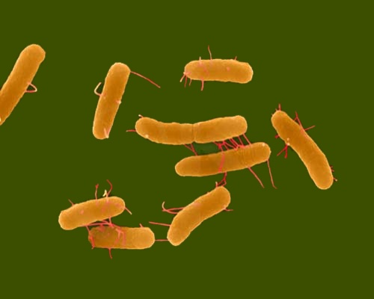
Microorganismos Patógenos.
· Son los diferentes tipos de bacterias, virus, protozoos y otros organismos que transmiten enfermedades como el cólera, tifus, gastroenteritis diversas, hepatitis, etc. En los países en vías de desarrollo las enfermedades producidas por estos patógenos son uno de los motivos más importantes de muerte prematura, sobre todo de niños.

Slide 9
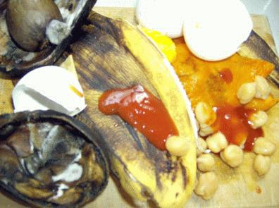
Desechos Orgánicos.
Son el conjunto de residuos orgánicos producidos por los seres humanos, ganado, etc. Incluyen heces y otros materiales que pueden ser descompuestos por bacterias aeróbicas, es decir en procesos con consumo de oxígeno. Cuando este tipo de desechos se encuentran en exceso, la proliferación de bacterias agota el oxígeno, y ya no pueden vivir en estas aguas peces y otros seres vivos que necesitan oxígeno. Buenos índices para medir la contaminación por desechos orgánicos son la cantidad de oxigeno disuelto, OD, en agua, o la DBO (Demanda Biológica de oxigeno).

Slide 10
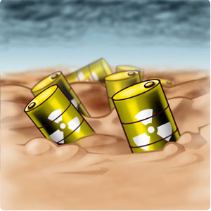
· Sustancias Químicas Inorgánicas.
En este grupo están incluidos ácidos, sales y metales tóxicos como el mercurio y el plomo. Si están en cantidades altas pueden causar graves daños a los seres vivos, disminuir los rendimientos agrícolas y corroer los equipos que se usan para trabajar con el agua

Slide 11
Nutrientes Vegetales Inorgánicos.
Nitratos y fosfatos son sustancias solubles en agua que las plantas necesitan para su desarrollo, pero si se encuentran en cantidad excesiva inducen el crecimiento desmesurado de algas y otros organismos provocando la eutrofización de las aguas. Cuando estas algas y otros vegetales mueren, al ser descompuestos por los microorganismos, se agota el oxígeno y se hace imposible la vida de otros seres vivos. El resultado es un agua maloliente e inutilizable.

Slide 12
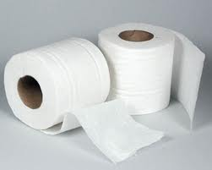
Compuestos Orgánicos.
Muchas moléculas orgánicas como petróleo, gasolina, plásticos, plaguicidas, disolventes, detergentes, etc..., acaban en el agua y permanecen, en algunos casos, largos períodos de tiempo, porque, al ser productos fabricados por el hombre, tienen estructuras moleculares complejas difíciles de degradar por los microorganismos.

Slide 13
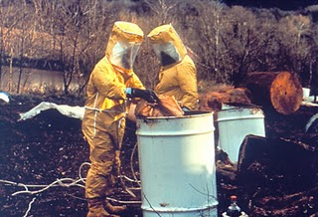
Sustancias Radiactivas.
Isótopos radiactivos solubles pueden estar presentes en el agua y, a veces, se pueden ir acumulando a los largo de las cadenas tróficas, alcanzando concentraciones considerablemente más altas en algunos tejidos vivos que las que tenían en el agua.

Slide 14
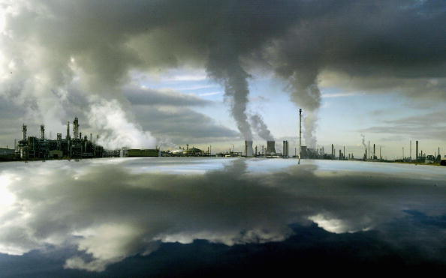
Contaminación Térmica.
El agua caliente liberada por centrales de energía o procesos industriales eleva, en ocasiones, la temperatura de ríos o embalses con lo que disminuye su capacidad de contener oxígeno y afecta a la vida de los organismos

Slide 15
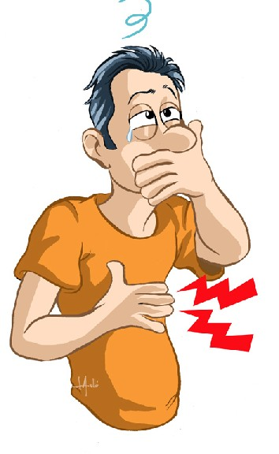
Enfermedades por contaminación de agua.
Amebiasis
Giardiasis
Colera
Gastroenteritis
Epatitis A
Fiebre Tifoidea

Slide 16
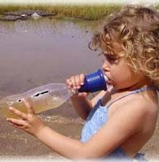
Todas las enfermedades antes mencionadas tienen como principal fuente de contagio las aguas contaminadas, y afectan en su mayoría a los niños y ancianos.

Slide 17
Hagamos conciencia.
Existen grandes organizaciones que están haciendo una ardua labor luchando contra la contaminación y escases del agua, pero no es suficiente ya que somos muchos los que no le tomamos importancia a una gota de agua. No hace falta que hagamos grandes cosas podemos empezar en nuestras casas cerrando bien los grifos y reciclando lo que podamos.
Tenemos que crear conciencia pensando que algún día la Tierra nos cobrara la factura de el desgaste que estamos provocando y tal ves nosotros no suframos las mayores consecuencias pero las próximas generaciones lo harán.

Slide 18
¿Savias que?
¿Savias que? una manera muy original para regar las plantas es colocar en la tierra el hielo que sobra de tu bebida.
¿Savias que? Una manera muy simple de ahorrar agua mientras te lavas las manos es cerrar el chorro mientras te enjabonas.

Slide 20
Algunos consejos para cuidar el agua.
El más básico y principal de los consejos y que casi nadie aplica... Cuando cierres una llave de agua asegúrate de que no esta goteando. Por apuro o falta de atención cerramos las llaves mal y las dejamos gotear sin darnos cuenta. Esas gotas a las que no le damos importancia se transforman en muchos litros de agua desperdiciada a fin de mes.
Para lavar tu coche usa cubeta y jerga en lugar de manguera. Puedes reutilizar para ello el agua de la lavadora o la que recogiste mientras se calentaba la de la regadera.
Participa en campañas de reforestación en tu comunidad y si vives cerca de un río o barranca, cuídalos y mantenlos limpios.

Slide 22
Curiosidades sobre el agua.
El agua mantiene la vejiga limpia de bacterias, por lo que reduce el riesgo de cistitis.
El agua mejora el aspecto de la piel de la cara, porque actúa como hidratante.
El agua regula la temperatura del cuerpo cuando transpiramos.
La proporción de agua en el cuerpo es mayor en los hombres que en las mujeres y disminuye con la edad.
En un viaje aéreo de unas tres horas, se pierden alrededor de 1,5 litros.
Beber demasiada agua puede producir una enfermedad llamada hiponatremia, que son niveles bajos de sodio en sangre.
En una alimentación rica en proteínas o fibra, debe aumentar el consumo de agua.
Se recomienda beber el primer vaso de agua justo al levantarse, para ayudar al organismo a eliminar los fluidos acumulados durante la noche.
No conviene beber grandes cantidades de agua junto con las comidas. No porque la comida engorde más o menos, sino porque la digestión será más lenta.

Slide 23
Ahora que conocemos la importancia del agua cuidémosla ya que cuidando el agua estamos cuidando a nuestro cuerpo

Slide 24
Una gota de agua puede salvar vidas

Slide 25
No la contamines algún día la necesitaras.

Slide 26
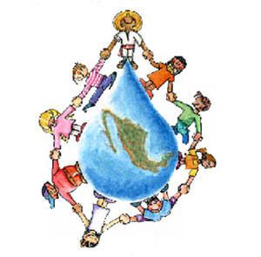
Cuidemos el planeta gota a gota
Una de cada cinco personas viven donde hay escasez de agua, cuando ahorramos agua hacemos la diferencia

Slide 27
Sin agua
Menos del uno porciento del agua dulce esta disponible para el consumo humano el resto es agua salada o esta permanentemente congelada en glaciares o en zonas polares y no podemos usarla para beber, lavar o regar las plantas. A lo largo del siglo XX el consumo de agua creció a un ritmo dos veces mayor que el crecimiento de la población, de hecho para el 2050 mas de la mitad de la población mundial vivira en escasez de agua.

Slide 28
¿Te imaginas tu mundo sin agua? No verdad!!!

Slide 29
Pues algunos ya lo viven

Slide 30
Cuídala es un regalo.

